Slide 1
ROTAS BRASIL RSM
APRESENTAÇÃO INSTITUCIONAL
Da operação à decisão,
tudo em uma única plataforma.
Gestão integrada de rotas, frota, financeiro e governança para operações logísticas.
VISIBILIDADE • CONTROLE • RASTREABILIDADE
Demonstrativo para futuros clientes
01

Slide 2
ROTAS BRASIL RSM
O DESAFIO
Quando a informação está dispersa, a operação perde velocidade
Planilhas, mensagens e sistemas isolados dificultam a visão do todo.
Baixa visibilidade
Processos manuais
Decisão sem contexto
Status de rotas e ocorrências chegam tarde ou dependem de ligações e mensagens.
Redigitação de documentos, controles paralelos e pouca padronização aumentam retrabalho.
Custos, frota e execução ficam separados, dificultando priorização e análise.
02

Slide 3
ROTAS BRASIL RSM
A SOLUÇÃO
Uma fonte única de verdade para toda a jornada
A plataforma conecta pessoas, processos, veículos, documentos e resultados.
01
02
03
04
Planejar
Executar
Acompanhar
Controlar
Manifesto, OCR e criação da rota
Doca, carregamento, paradas e entregas
GPS, alertas, ocorrências e tarefas
Frota, custos, aprovações e auditoria
PLANEJAR → EXECUTAR → ACOMPANHAR → CONTROLAR
03

Slide 4
ROTAS BRASIL RSM
OPERAÇÃO
Do manifesto à rota, com automação e conferência
Menos digitação, mais qualidade de dados e controle humano.
1. Receber
2. Interpretar
3. Confirmar
Upload seguro do manifesto e armazenamento centralizado.
OCR organiza os dados e sinaliza informações para revisão.
O operador corrige, valida e então gera a rota.
A rota nunca nasce automaticamente sem conferência humana.
04

Slide 5
ROTAS BRASIL RSM
OPERAÇÃO
Cada etapa da doca vira um indicador confiável
Eventos com data, hora e responsável revelam gargalos operacionais.
Chegada ao CD
→
Entrada na doca
→
Carregamento
→
Liberação
→
Saída do CD
Espera
Carga
Liberação
Total no CD
Antes da doca
Início ao fim
Fim à autorização
Chegada à saída
05

Slide 6
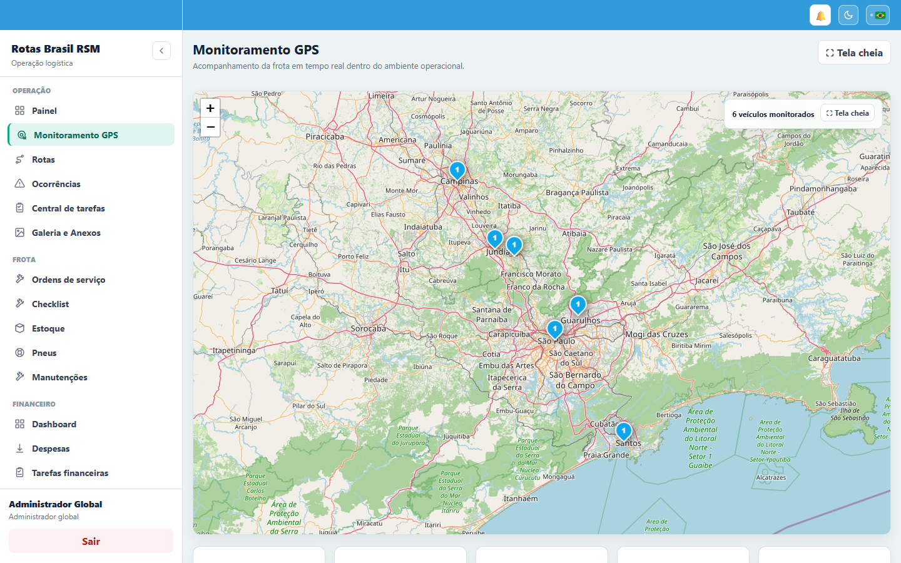
ROTAS BRASIL RSM
TORRE DE CONTROLE
Acompanhar por exceção, agir no momento certo
Mapa, status, alertas e histórico em uma visão operacional.
Rotas em andamento
Visão consolidada por status
Ocorrências
Registro, responsável e tratamento
Notificações
Alertas configuráveis para eventos
06

Slide 7
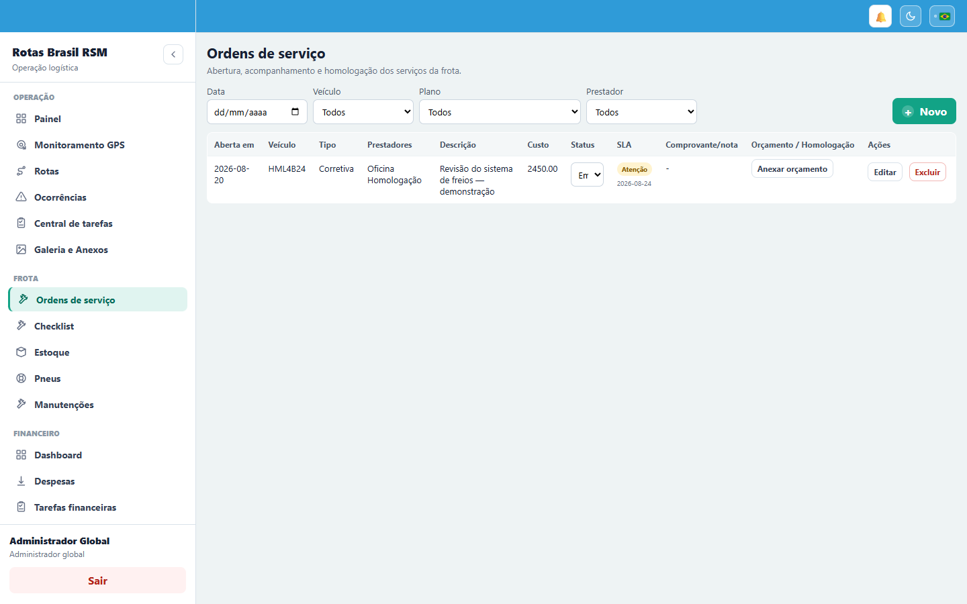
ROTAS BRASIL RSM
GESTÃO DE FROTA
Mais disponibilidade e histórico por ativo
A manutenção deixa de ser reativa e passa a ser planejada.
Checklist
Inspeções padronizadas
Manutenção
Ordens, pneus e planos
Estoque
Peças e movimentações
07

Slide 8
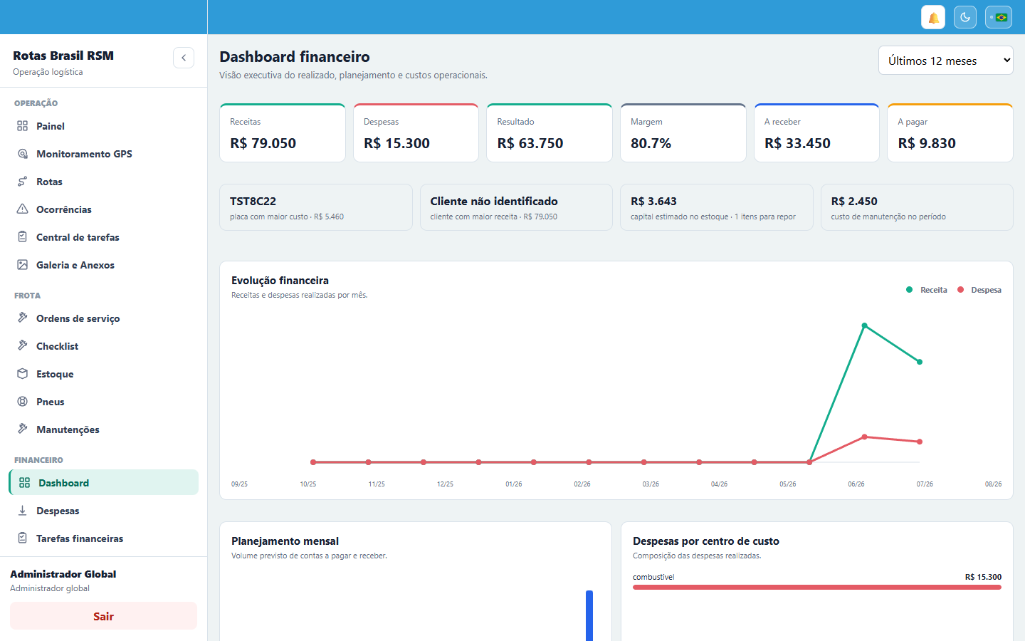
ROTAS BRASIL RSM
FINANCEIRO
O resultado financeiro conectado ao fato operacional
Controle do lançamento à aprovação e à visão consolidada.
Entradas e saídas
Despesas, receitas e contas
Controle
Compras, tarefas e aprovações
Gestão
Balancete, memória e extrato
08

Slide 9
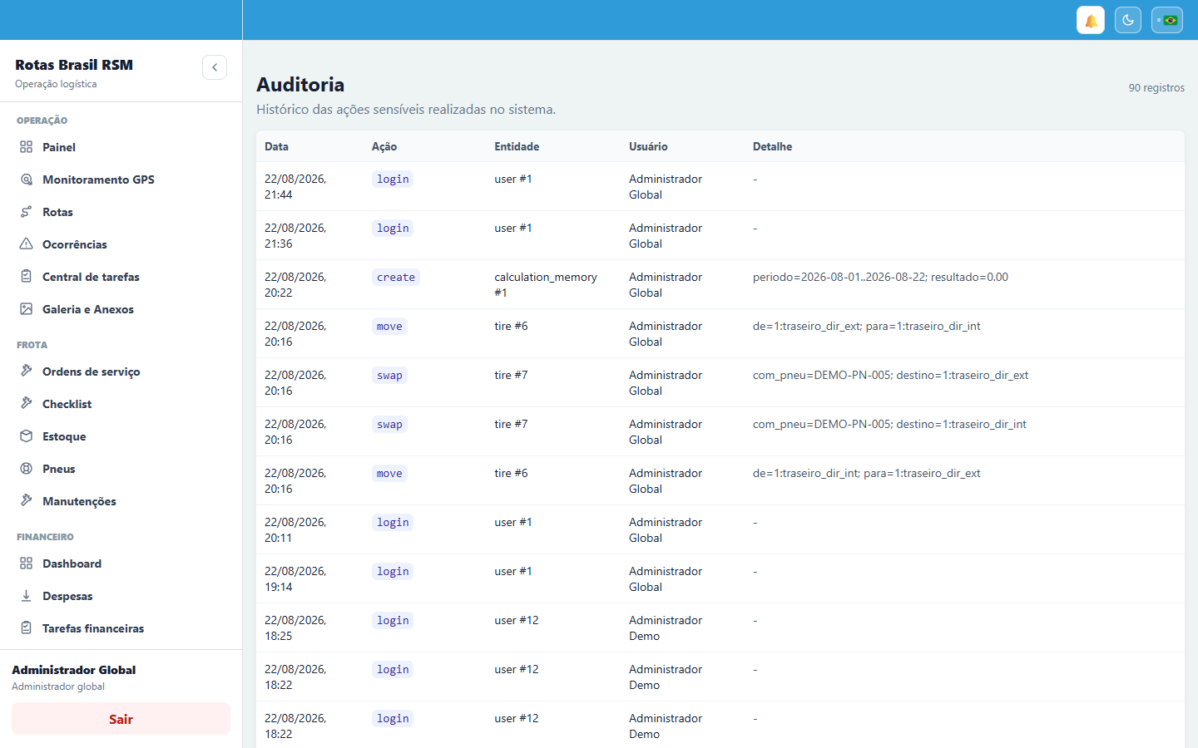
ROTAS BRASIL RSM
GOVERNANÇA
Controle de acesso e evidência em cada ação
Segurança aplicada ao dia a dia da operação.
Perfis e permissões
Acesso coerente ao papel de cada pessoa.
Proteção
Autenticação, isolamento, backup e histórico de ações.
09

Slide 10
ROTAS BRASIL RSM
EXPERIÊNCIA
Uma plataforma que assume a identidade do cliente
Configuração para diferentes empresas, filiais e perfis de uso.
Recursos por contexto
SUA MARCA
Módulos podem ser habilitados conforme a necessidade da operação.
Nome • cores • imagens • favicon
Preparada para crescer
Português do Brasil e de Portugal
Tema claro e escuro
Arquitetura API-first e estrutura para múltiplas empresas e filiais.
10

Slide 11
ROTAS BRASIL RSM
VALOR
Resultados que a implantação deve perseguir
Os indicadores finais são definidos no diagnóstico e medidos no piloto.
Agilidade
Previsibilidade
Confiabilidade
Reduzir redigitação, procura por informação e tempo de resposta a desvios.
Conhecer gargalos, custos, disponibilidade da frota e situação das rotas.
Padronizar processos, controlar acessos e preservar evidências.
Sem números genéricos: metas são estabelecidas com a realidade de cada cliente.
11

Slide 12
ROTAS BRASIL RSM
IMPLANTAÇÃO
Começar pequeno, validar valor e escalar
Uma jornada orientada por processo, adoção e resultado.
01
02
03
04
Diagnóstico
Piloto
Configuração
Adoção
Processos, integrações e indicadores
Escopo controlado e dados de teste
Perfis, cadastros, regras e identidade
Treinamento, acompanhamento e expansão
12

Slide 13
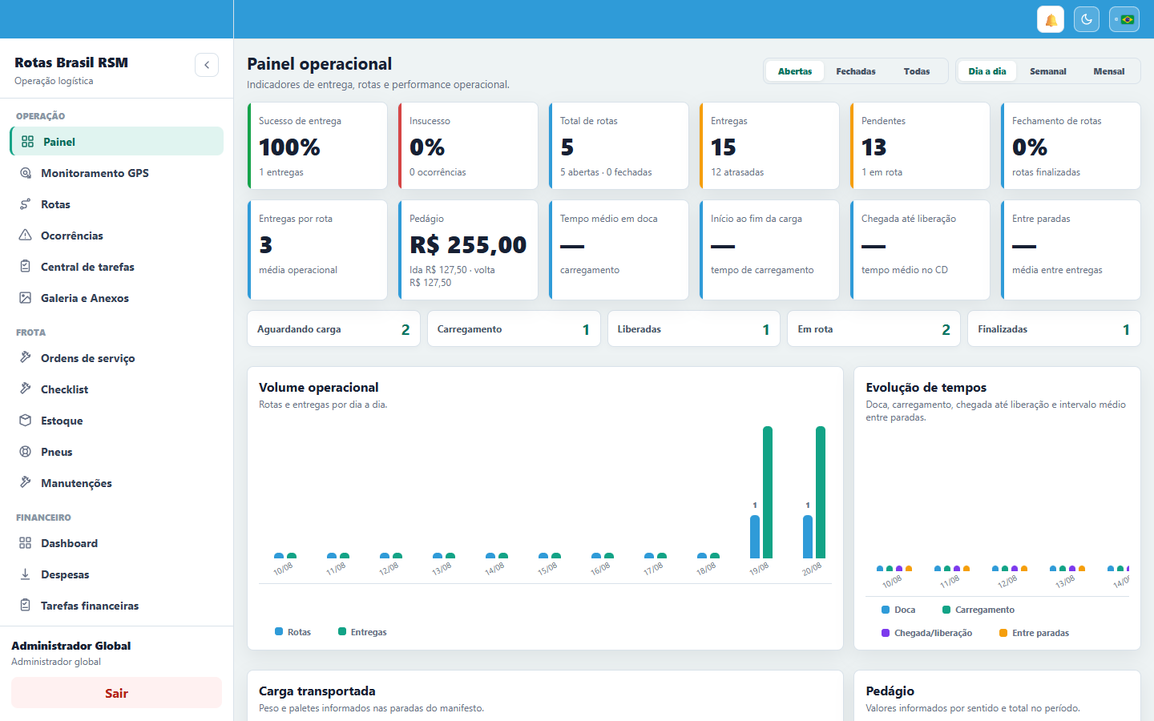
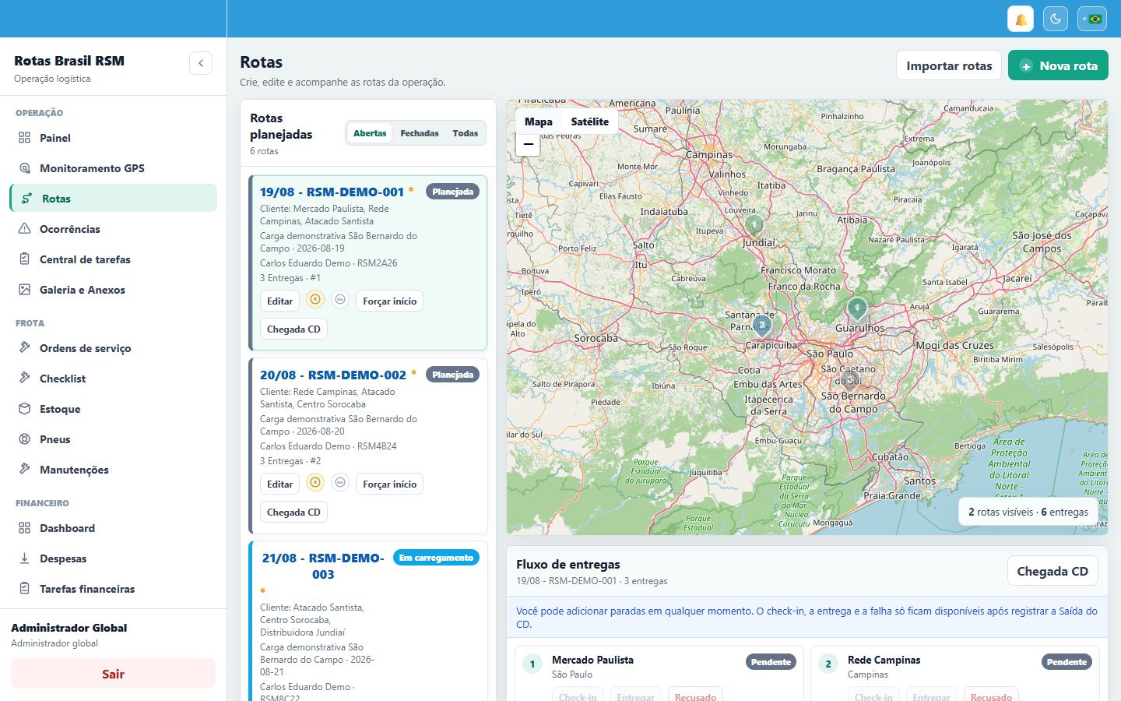
ROTAS BRASIL RSM
DEMONSTRAÇÃO
O que você verá agora
Um cenário único, percorrendo o ciclo completo.
Manifesto → rota e doca → entrega → resultado
13

Slide 14
ROTAS BRASIL RSM
PRÓXIMO PASSO
Vamos transformar o seu processo
em uma operação conectada?
Próximo passo: diagnóstico da operação + definição de um piloto com indicadores de sucesso.
ROTAS BRASIL RSM • GESTÃO QUE CONECTA
14

